Slide 1
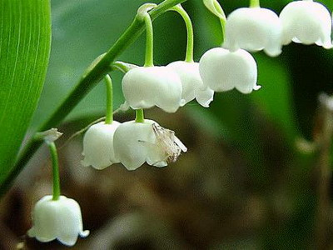
Ландыш
Ядовитым является и всем знакомый ландыш. Растение, особенно его плоды, содержит сердечные гликозиды, которые вредят сердечно-сосудистой системе и желудочно-кишечному тракту, негативно влияют на центральную нервную систему.

Slide 2
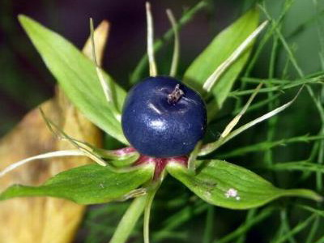
Вороний глаз
Нередко в наших широтах встречается вороний глаз. Это растение с невысоким стеблем, с крупными листьями и одной сине-черной ягодой посередине. Ядовито всё растение, особенно его ягода. Признаки отравления ядовитыми растениями приятными назвать нельзя, это боль в животе, тошнота, слюнотечение, головокружение.

Slide 3
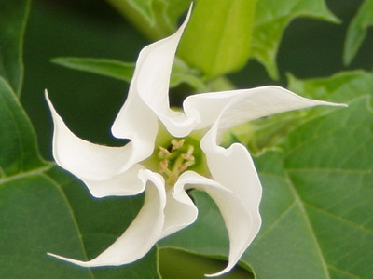
Дурман
По обочинам дорог и на пустырях растет дурман обыкновенный – растение с большими цветами белого цвета и достаточно крупными листьями.
Плоды дурмана – маленькие колючие шарики. Растение очень ядовито. При отравлении, возникает возбудимость, расширяются зрачки, краснеет лицо, речь становится несвязной, бывают и галлюцинации.

Slide 4
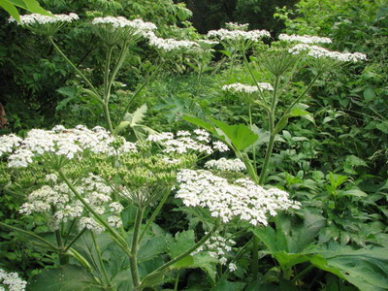
Борщевик
В настоящее время все чаще встречается борщевик, не все его разновидности ядовиты, но экспериментировать вам вряд ли захочется. Это высокое растение, иногда достигает 3 метров, с соцветиями собранными в большие зонтики, с крупными резными листьями. Даже прикосновение к борщевику, особенно в жаркие дни, приводит к ожогам 1 – 3 степени. Ожоги, вызванные этим растением, заживают очень неохотно.

